Slide 1
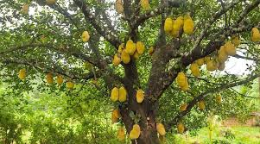
কাঁঠালের
শুভেচ্ছা

Slide 2
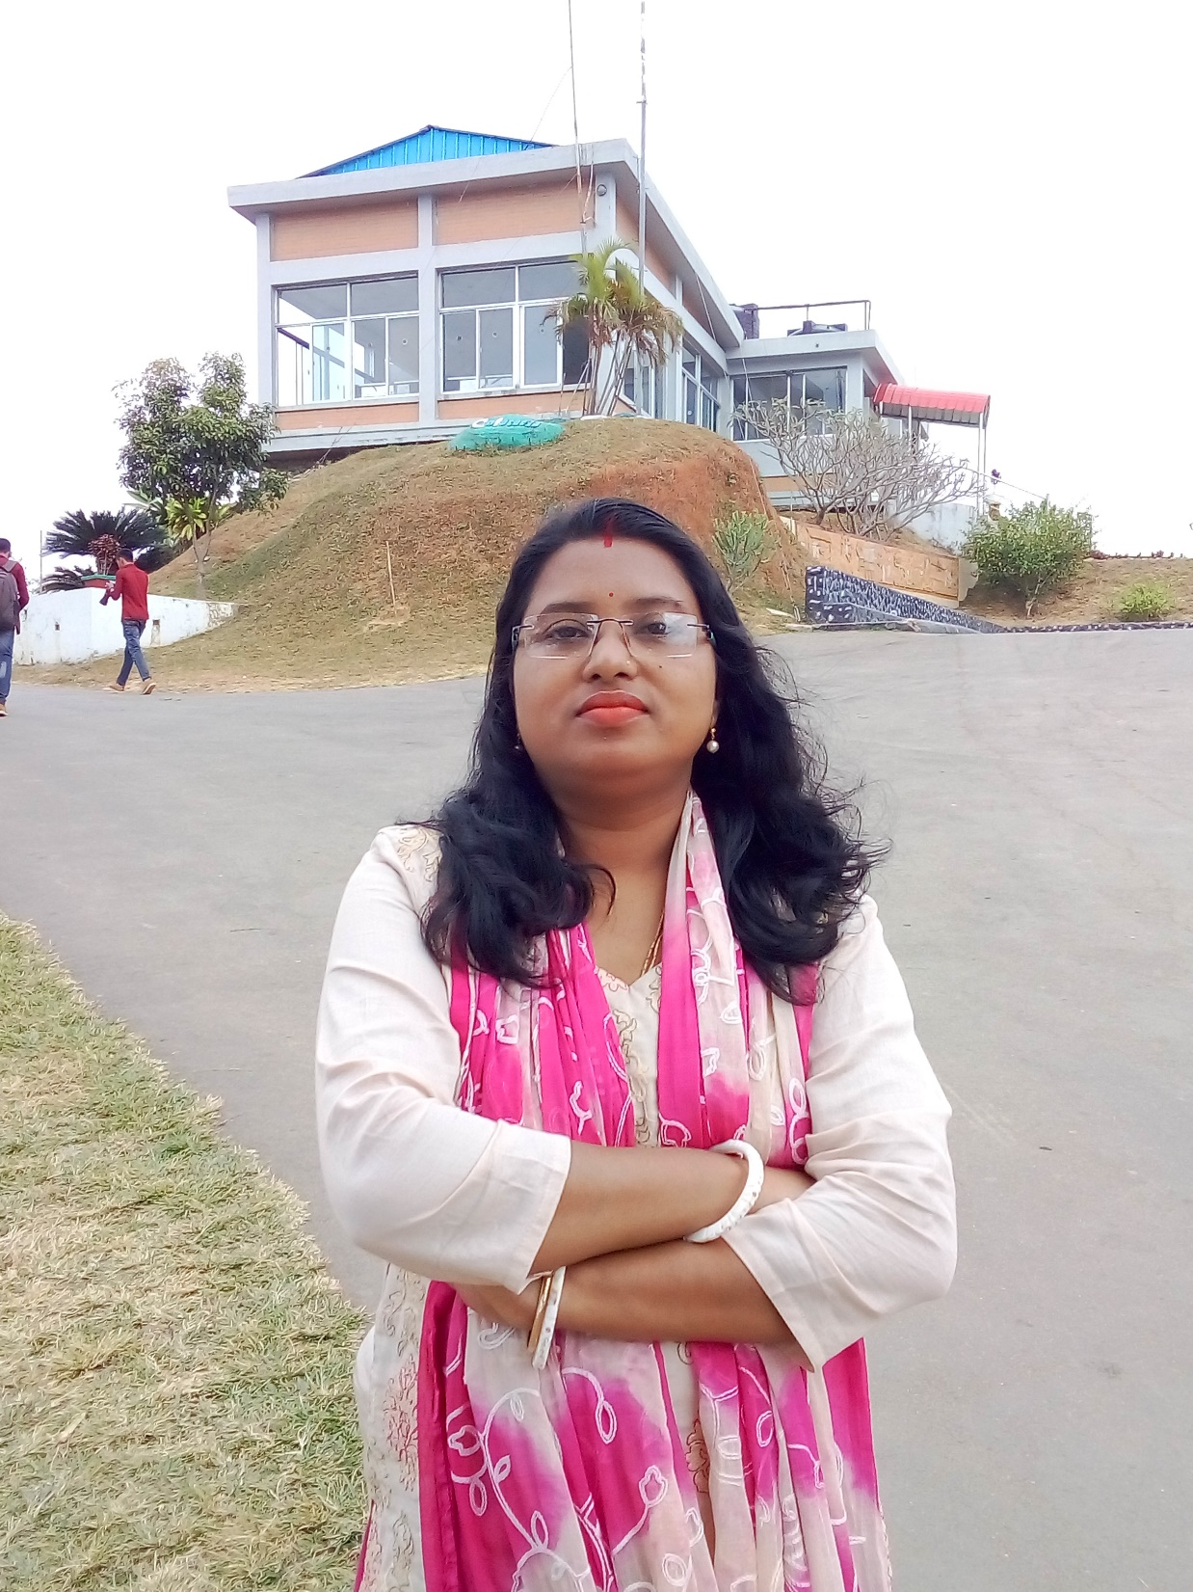
শিক্ষক পরিচিতি
শিখা রাণী বিশ্বাস
সহকারী শিক্ষক
রামদী সরকারী প্রাথমিক বিদ্যালয়
কুলিয়ারচর,কিশোরগঞ্জ।

Slide 3
পাঠ পরিচিতি
শ্রেনি ১ম বিষয়ঃ আমার বাংলা বই
পাঠঃ মামার বাড়ি সময়ঃ ৫০ মিনিট
পাঠ্যাংশঃ আয় ছেলেরা আয় মেয়েরা---------যাই।

Slide 4
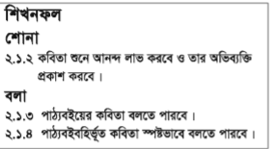

Slide 5
ভিডিও

Slide 6
আমাদের আজকের পাঠ
মামার বাড়ি

Slide 7


Slide 8
কবিতাটি আমরা সবাই এক সাথে পড়ি।

Slide 9


Slide 10


Slide 11


Slide 12

ফুল দিয়ে মালা তৈরী করি।

Slide 13
আমরা সবাই একা একা পড়ার চেষ্টা করি

Slide 14
আমরা সবাই না দেখে বলি

Slide 15
বাড়ির কাজ
কবিতাটি মখস্ত করে আসবে।

Slide 16

ধন্যবাদ

